Slide 1
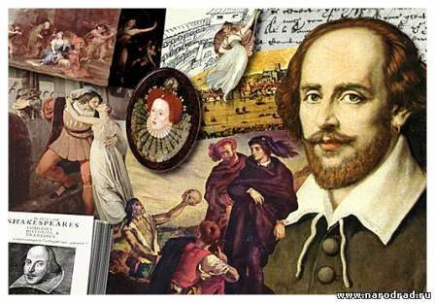
Жизнь и творчество Шекспира

Slide 2
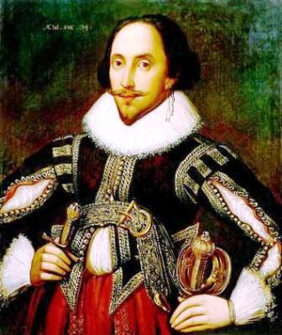
Уильям Шекспир (1564-1616)
Английский драматург и поэт эпохи Возрождения
Notes:
оказавший огромное влияние на развитие всего театрального искусства. Его произведения и сегодня не сходят с театральных подмостков всего мира.

Slide 3
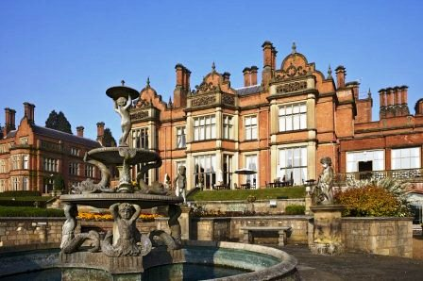
Родился 23 апреля 1564 года
в Стратфорд-на-Эйвоне .
Notes:
Уильям Шекспир родился 23 апреля 1564 года в маленьком городке Стратфорд-на-Эйвоне . Его отец, Джон Шекспир, был перчаточником, в 1568 г. был избран мэром города. Его мать, Мэри Шекспир из рода Арден, принадлежала к одной из старейших английских фамилий.

Slide 4
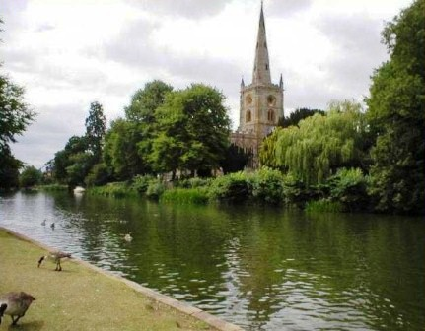
Notes:
Считается, что Шекспир учился в стратфордской «грамматической школе», где изучил латинский язык, основы греческого и получил знания античной мифологии, истории и литературы, отразившиеся в его творчестве.

Slide 5
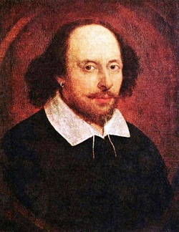
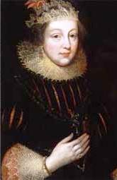
Notes:
В возрасте 18-ти лет, Шекспир женился на Энн Хэтуэй, от брака с которой появились на свет дочь Сюзанна и близнецы Гамнет и Джудит.

Slide 6
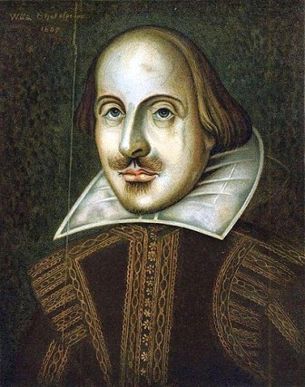
Notes:
Первое упоминание о Шекспире, как о писателе, мы находим в 1592 г. в предсмертном памфлете драматурга Роберта Грина "На грош ума, купленного за миллион раскаяния", где Грин отозвался о нем как об опасном конкуренте («выскочка», «ворона, щеголяющая в наших перьях»).

Slide 7
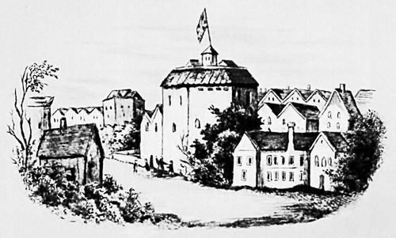
1599 г.
"Глобус".
Notes:
В 1599 г. Шекспир становится одним из совладельцев нового театра "Глобуса". К этому времени Шекспир становится достаточно состоятельным человеком, покупает второй по величине дом в Стратфорде, получает право на фамильный герб и дворянское звание джентльмен.

Slide 8
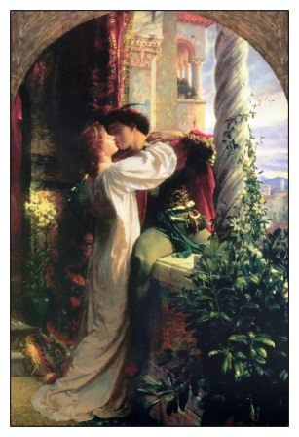
«Ромео и Джульетта»
«Укрощение строптивой»
«Два веронца»
«Сон в летнюю ночь»
«Комедия ошибок»

Slide 9
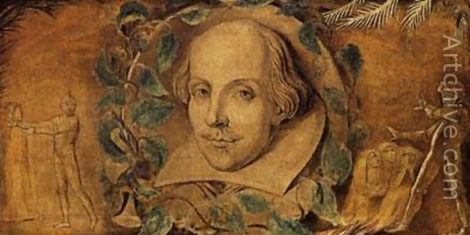
Уход Шекспира
23 апреля 1616
в Стратфорде-на-Эйвоне
Notes:
Примерно в 1610 Шекспир покинул Лондон и возвратился в Стратфорд-на-Эйвоне. Последние годы жизни отошел от литературной деятельности, и жил тихо и незаметно в кругу семьи. Вероятно, это было связано с тяжелой болезнью - на это указывает сохранившееся завещание Шекспира, составленное явно наспех 15 марта 1616 и подписанное изменившимся почерком. 23 апреля 1616 в Стратфорде-на-Эйвоне скончался самый знаменитый драматург всех времен и народов.

Slide 10
Начинаем прочтение….
Первый акт начинается с потасовки слуг, которые принадлежат к двум враждующим семьям —
Монтекки и Капулетти.
Notes:
Неясно, что послу­жило причиной вражды, очевидно лишь, что она давняя и непримиримая, втягивающая в водоворот страстей и молодых, и старых. К слугам быстро присоединяются знатные представители двух домов, а затем и сами их главы. На залитой июльским солнцем площади закипает настоящий бой. Горожанам, уставшим от розни, с трудом удаётся разнять дерущихся. Наконец прибывает верховный правитель Вероны князь, который приказывает прекратить столкновение под страхом смерти, и сердито удаляется.
По случаю помолвки с Парисом Капулетти даёт бал-карнавал. Там и знакомятся герои .

